Slide 1
Конфігурування комутатора
Налаштування початкових параметрів на комутаторі Cisco
Налаштування портів комутатора
Налаштування віртуального інтерфейсу для керування комутатором
Основні види атак в комутованому середовищі
Mетоди забезпечення безпеки в комутованому середовищі
Безпека портів

Slide 2
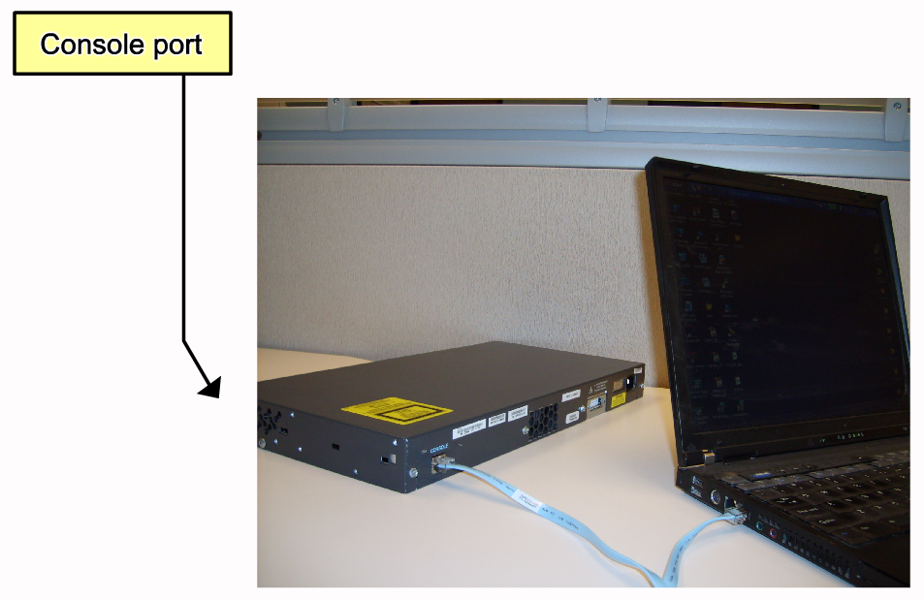
Початкова конфігурація комутатора

Slide 3
Послідовність завантаження комутаторів Cisco
Процедура POST
Запуск програми завантаження операційної системи
Початковий завантажувач виконує низькорівневу ініціалізацію ЦП
Потім ініціалізує флеш–пам’ять файлової системи
Після цього знаходить та завантажує образ операційної системи IOS по замовчуванню та передає керування комутатором цій ОС
Notes:
2.1 Базовая настройка коммутатора
2.1.1 Первоначальная настройка коммутатора
2.1.1.1 Последовательность загрузки коммутатора

Slide 4
Послідовність завантаження комутаторів Cisco
Комутатор робить наступні дії з пошуку відповідного образу операційної системи IOS:
Він намагається автоматично завантажуватися, використовуючи інформацію про змінні середовища завантаження BOOT
Якщо змінна не задана, комутатор виконує пошук зверху вниз по флеш-пам'яті файлової системи. Після завантаження змінна запускає перший виконуваний файл, якщо це можливо
Потім ОС IOS ініціалізує інтерфейси, використовуючи команди Cisco IOS з файлу завантажувальної конфігурації, який зберігається в енергонезалежній памяті (NVRAM)
Примітка. Команда boot system може застосовуватися для установки змінної середовища BOOT
Notes:
2.1 Базовая настройка коммутатора
2.1.1 Первоначальная настройка коммутатора
2.1.1.1 Последовательность загрузки коммутатора
Примечание. Переменная среды BOOT настроена с помощью команды режима глобальной конфигурации boot system. Для просмотра файла загрузки текущей IOS используйте команду show bootvar.

Slide 5
Відновлення після аварійного збою систкми
Початковий завантажувач також застосовується для управління комутатором, якщо операційна система IOS не може бути завантажена
Доступ в початковий завантажувач можна отримати через консольне підключення, виконавши наступні дії:
Підключіть комп'ютер за допомогою консольного кабелю до консольного порту комутатора. Від'єднайте кабель живлення комутатора.
Заново підключіть кабель живлення до комутатора. Натисніть і утримуйте кнопку Mode (Режим)
Системний індикатор мигне жовтим, а потім загориться зеленим кольором. Відпустіть кнопку Mode (Режим)
В програмі емуляції терміналу з'явиться командний рядок програми завантаження switch
Notes:
2.1 Базовая настройка коммутатора
2.1.1 Первоначальная настройка коммутатора
2.1.1.2 Восстановление после системного сбоя

Slide 6
Світлодіодні індикатори комутатора
Кожен порт на комутаторах Cisco Catalyst обладнаний світлодіодними індикаторами.
За замовчуванням ці індикатори відображають активність портів, а також надають іншу інформацію про стан комутатора при використанні кнопки Mode (Режим)
На комутаторах Cisco Catalyst 2960 доступні наступні індикатори:
системний індикатор (System LED);
індикатор резервної системи живлення (RPS LED);
індикатор стану порта (Port Status LED);
індикатор порта дуплексної передачі даних (Duplex Mode LED);
індикатор швидкості передачі даних в порті (Speed LED);
індикатор режиму живлення через Ethernet (PoE LED).
Notes:
2.1 Базовая настройка коммутатора
2.1.1 Первоначальная настройка коммутатора
2.1.1.3 Светодиодные индикаторы коммутатора

Slide 7
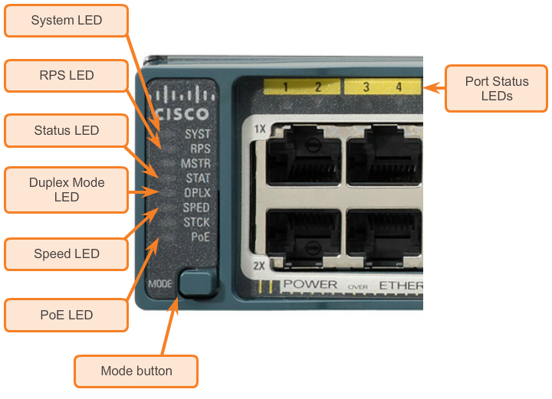
Світлодіодні індикатори комутатора
Cisco Catalyst 2960
Notes:
2.1 Basic Switch Configuration
2.1.1 Configure a Switch With Initial Settings
2.1.1.3 Switch LED Indicators

Slide 8
Захищений віддалений доступ – протокол SSH
Протокол Secure Shell (SSH) — протокол, який забезпечує безпечне (зашифроване) з'єднання для управління віддаленим пристроєм
SSH використовується в системах на базі UNIX
ОС Cisco IOS підтримує протокол SSH.
Для запуску протоколу SSH на комутаторах необхідна версія ОС IOS з можливостями шифрування (k9)
Протокол Telnet потрібно замінити на протокол SSH
SSH за замовчуванням використовує TCP порт 22. Telnet використовує TCP порт 23
Notes:
2.2 Switch Security: Management and Implementation
2.2.1 Secure Remote Access
2.2.1.1 SSH Operation

Slide 9
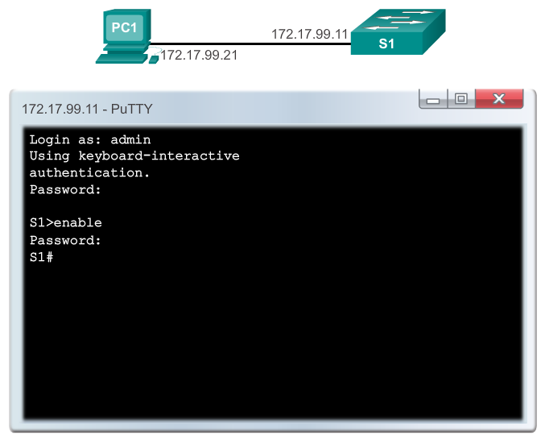
Протокол SSH
Notes:
2.2 Switch Security: Management and Implementation
2.2.1 Secure Remote Access
2.2.1.1 SSH Operation

Slide 10
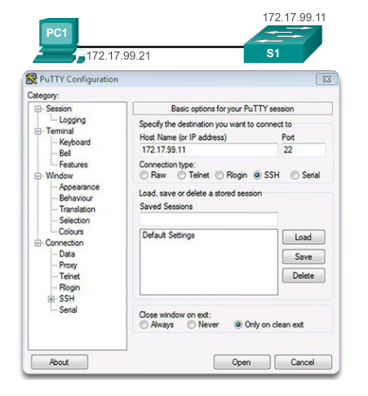
Putty - клієнт SSH
Notes:
2.2 Switch Security: Management and Implementation
2.2.1 Secure Remote Access
2.2.1.1 SSH Operation

Slide 11
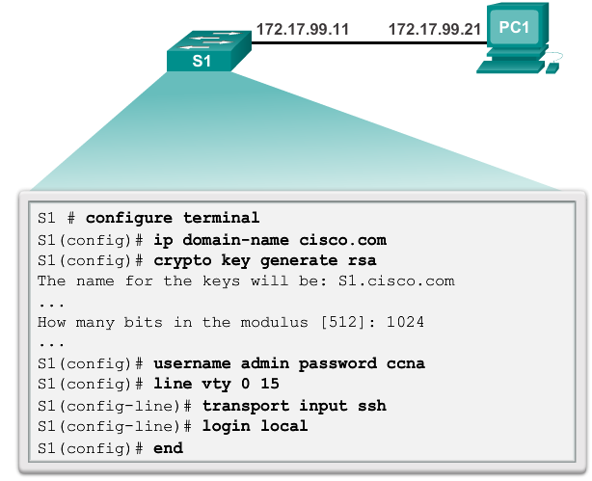
Налаштування SSH
Notes:
2.2 Switch Security: Management and Implementation
2.2.1 Secure Remote Access
2.2.1.2 Configuring SSH

Slide 12
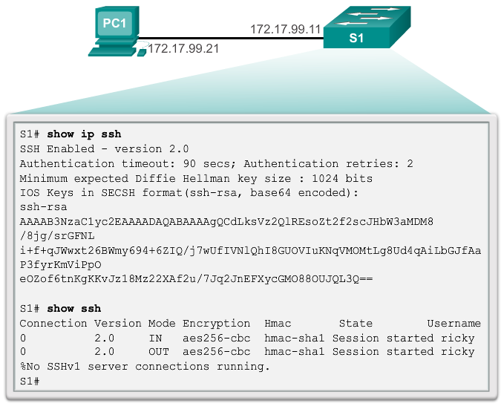
Перевірка SSH
Notes:
2.2 Switch Security: Management and Implementation
2.2.1 Secure Remote Access
2.2.1.2 Verifying SSH

Slide 13
Лавинна атака таблиці МАС-адрес (MAC Address Flooding)
Комутатори автоматично заповнюють свої таблиці MAC-адрес, відстежуючи трафік, що проходить через їх порти
Комутатор буде пересилати трафік через усі порти, якщо не виявить MAC-адресу призначення в таблиці MAC-адрес
У цій ситуації комутатор виконує функцію концентратора
Зловмисник може скористатися такою поведінкою, щоб отримати доступ до трафіку, використовуючи комп'ютер із запущеною програмою лавинної розсилки MAC-адрес
Notes:
2.2 Switch Security: Management and Implementation
2.2.2 Security Concerns In LANs
2.2.2.1 Common Security Attacks: MAC Address Flooding

Slide 14
Лавинна атака таблиці МАС-адрес (MAC Address Flooding)
Оскільки ці кадри доходять до комутатора, він додає ці підроблені MAC-адреси в свою таблицю CAM, записуючи порт, з якого ці кадри прибутку
З часом таблиця переповнюється хибними MAC-адресами
В результаті в таблиці MAC-адрес немає вільного місця для легітимних пристроїв мережі, і тому комутатор ніколи не знайде їх MAC-адреси в своїй таблиці
Всі кадри тепер направляються на всі порти, що дозволяє зловмисникові отримати доступ до трафіку для інших вузлів
Notes:
2.2 Switch Security: Management and Implementation
2.2.2 Security Concerns In LANs
2.2.2.1 Common Security Attacks: MAC Address Flooding

Slide 15
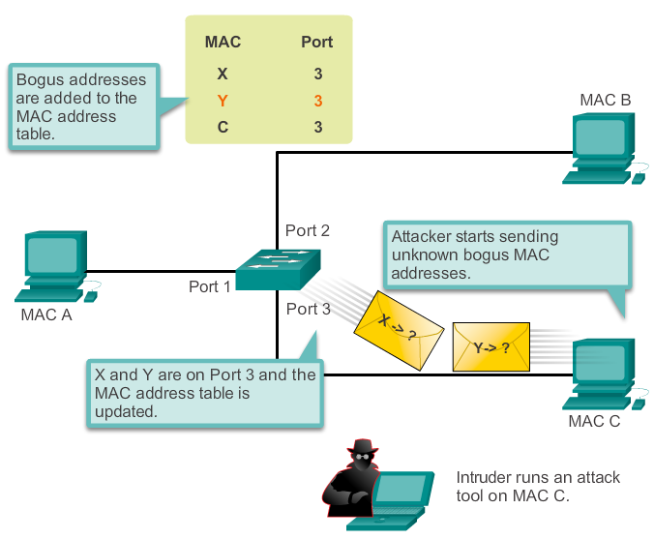
Лавинна атака таблиці МАС-адрес (MAC Address Flooding)
Таблиця заповнюється фіктивними записами
Notes:
2.2 Switch Security: Management and Implementation
2.2.2 Security Concerns In LANs
2.2.2.1 Common Security Attacks: MAC Address Flooding

Slide 16
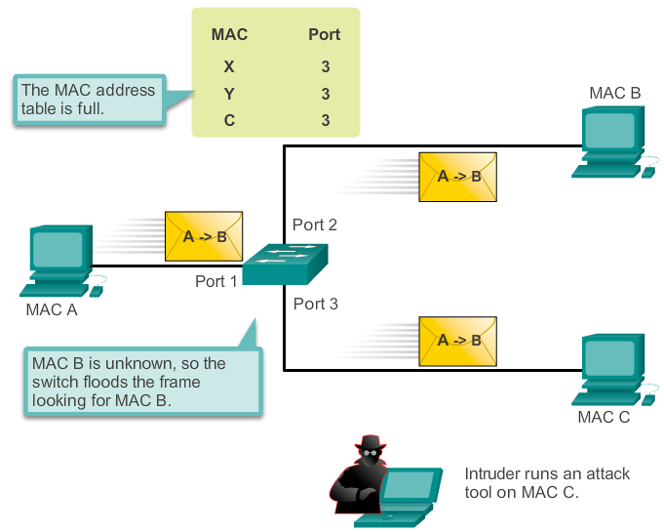
Лавинна атака таблиці МАС-адрес (MAC Address Flooding)
Комутотатор працює як концентратор
Notes:
2.2 Switch Security: Management and Implementation
2.2.2 Security Concerns In LANs
2.2.2.1 Common Security Attacks: MAC Address Flooding

Slide 17
DHCP Spoofing
DCHP - це мережевий протокол, який автоматично призначає вузлу IP-адресу з пулу DHCP
Існує два види DHCP атак:
DHCP spoofing
DHCP starvation (атаки виснаження ресурсів)
При DHCP-спуфінгу зловмисник налаштовує в мережі несправжній DHCP-сервер, щоб видавати для клієнтів DHCP-адреси
Зловмисник створює лавинну розсилку з DHCP-запитів на DHCP-сервер, щоб використати всі доступні IP-адреси, які може призначити сервер DHCP
Notes:
2.2 Switch Security: Management and Implementation
2.2.2 Security Concerns In LANs
2.2.2.2 Common Security Attacks: DHCP Spoofing

Slide 18
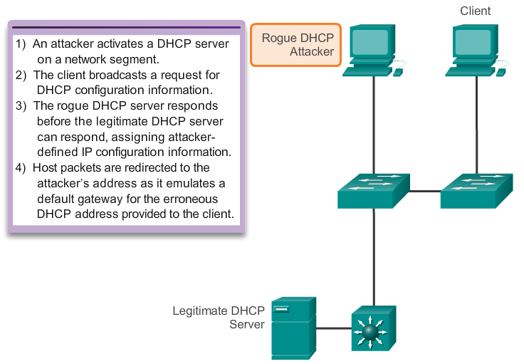
DHCP Spoofing
DHCP Spoof Attack
Notes:
2.2 Switch Security: Management and Implementation
2.2.2 Security Concerns In LANs
2.2.2.2 Common Security Attacks: DHCP Spoofing

Slide 19
CDP атака
CDP is a layer 2 Cisco proprietary protocol used to discover other Cisco devices that are directly connected
It is designed to allow the devices to auto-configure their connections
If an attacker is listening to CDP messages, it could learn important information such as device model, version of software running
Cisco recommends disabling CDP when not in use
Notes:
2.2 Switch Security: Management and Implementation
2.2.2 Security Concerns In LANs
2.2.2.3 Common Security Attacks: Leveraging CDP

Slide 20
Telnet атака
As mentioned the Telnet protocol is insecure and should be replaced by SSH.
Although, an attacker can use Telnet as part of other attacks
Two of these attacks are Brute Force Password Attack and Telnet DOS Attack
When passwords can’t be captured, attackers will try as many combinations of characters as possible. This attempt to guess the password is known as brute force password attack.
Telnet can be used to test the guessed password against the system.
Notes:
2.2 Switch Security: Management and Implementation
2.2.2 Security Concerns In LANs
2.2.2.4 Common Security Attacks: Leveraging Telnet

Slide 21
Telnet атака
In a Telnet DoS attack, the attacker exploits a flaw in the Telnet server software running on the switch that renders the Telnet service unavailable.
This sort of attack prevents an administrator from remotely accessing switch management functions.
This can be combined with other direct attacks on the network as part of a coordinated attempt to prevent the network administrator from accessing core devices during the breach.
Vulnerabilities in the Telnet service that permit DoS attacks to occur are usually addressed in security patches that are included in newer Cisco IOS revisions.
Notes:
2.2 Switch Security: Management and Implementation
2.2.2 Security Concerns In LANs
2.2.2.4 Common Security Attacks: Leveraging Telnet

Slide 22
10 практичних рекомендацій з безпеки
Розробити політику забезпечення безпеки для компанії
Вимкнути сервіси і порти, що не використовуються;
Використовувати надійні паролі і регулярно їх змінювати
Обмежити фізичний доступ до пристроїв
Використовувати HTTPS замість HTTP
Регулярно виконувати резервне копіювання даних і перевіряти резервні файли;.
Notes:
2.2 Switch Security: Management and Implementation
2.2.3 Security Best Practices
2.2.3.1 10 Best Practices

Slide 23
10 практичних рекомендацій з безпеки
Розказати співробітникам про технології атак з використанням соціальної інженерії
Зашифровувати і захищати паролем вразливі дані
Забезпечувати безпеку на програмному та апаратному рівнях, наприклад встановити брандмауери
Регулярно оновлювате ПЗ, встановлювати виправлення безпеки
Notes:
2.2 Switch Security: Management and Implementation
2.2.3 Security Best Practices
2.2.3.1 10 Best Practices

Slide 24
Засоби мережевої безпеки
Інструменти мережевої безпеки вкрай важливі для мережевого адміністратора
Дані інструменти дозволяють адміністратору протестувати дію застосованих заходів безпеки
Адміністратор може симулювати атаку на мережу і проаналізувати результати
Аудит засобів захисту і тестування на проникнення - це дві основні функції інструментів мережевої безпеки
Notes:
2.2 Switch Security: Management and Implementation
2.2.3 Security Best Practices
2.2.3.2 Network Security Tools: Options

Slide 25
Засоби мережевої безпеки
Інструменти мережевої безпеки можна застосувати для перевірки мережі
Здійснюючи моніторинг мережі, адміністратор може визначити, до якого типу даних зловмисник може отримати доступ
Наприклад, організувавши атаку і переповнивши таблицю MAC-адрес комутатора допомогою лавинної розсилки, адміністратор дізнається, який з портів комутатора найбільш вразливий для лавинної розсилки, і прийме відповідні заходи
Інструменти мережевої безпеки також застосовуються для тестування на проникнення в мережу
Notes:
2.2 Switch Security: Management and Implementation
2.2.3 Security Best Practices
2.2.3.3 Network Security Tools: Audits

Slide 26
Засоби мережевої безпеки
Симулювання атаки для проникнення в мережу
Допомагають визначити вразливості мережі для реальної атаки.
За результатами тесту на проникнення можна визначити слабкі сторони конфігурації мережевих пристроїв.
Подібна перевірка дозволяє своєчасно провести необхідні зміни, щоб зробити пристрої більш стійкими до атак
Однак даний тип перевірки може пошкодити мережі, і її необхідно проводити тільки в контрольованих умовах
Notes:
2.2 Switch Security: Management and Implementation
2.2.3 Security Best Practices
2.2.3.3 Network Security Tools: Audits

Slide 27
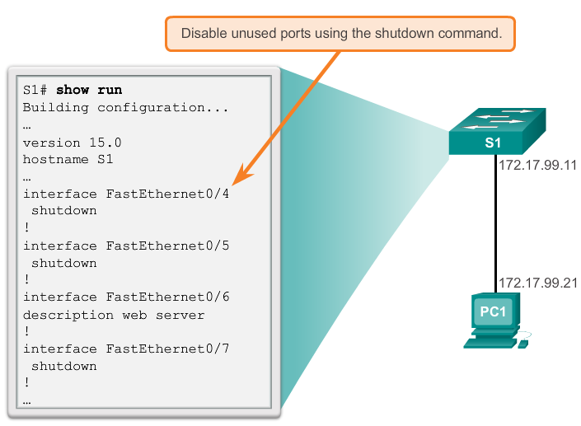
Безпека портів комутатора
Заборона портів що не викоримтовуються
Notes:
2.2 Switch Security: Management and Implementation
2.2.4 Switch Port Security
2.2.4.1 Secure Unused Ports

Slide 28
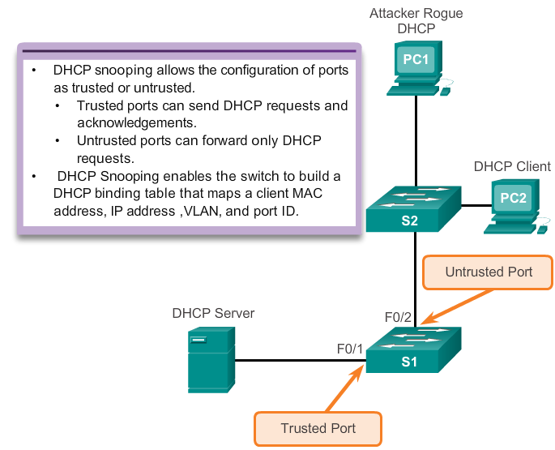
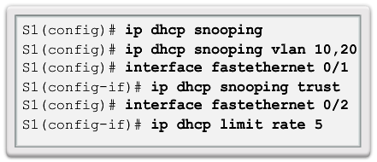
DHCP Snooping
DHCP Snooping визначає який порт комутатора може відповідати на DHCP запит
Notes:
2.2 Switch Security: Management and Implementation
2.2.4 Switch Port Security
2.2.4.2 DHCP Snooping

Slide 29
Безпека портів комутатора
Дана функція обмежує кількість допустимих МАС-адрес на один порт
Дозволяє доступ для МАС-адрес санкціонованих пристроїв і забороняє доступ для решти МАС-адрес
Всі інші спроби підключитися з невідомих MAC-адрес викличуть порушення безпеки.
Захист MAC-адреси можна налаштувати кількома способами:
Статичні захищені MAC-адреси
Динамічні захищені MAC-адреси
Прикріплені захищені MAC-адреси
Notes:
2.2 Switch Security: Management and Implementation
2.2.4 Switch Port Security
2.2.4.3 Port Security: Operation

Slide 30
Port Security: Реагування на порушення
ОС IOS розглядає будь-яку із зазначених нижче ситуацій як порушення безпеки:
В таблицю CAM було додано максимальну кількість надійних MAC-адрес для конкретного інтерфейсу, і вузол мережі, MAC-адреса якого не зафіксована в таблиці адрес, намагається отримати доступ до інтерфейсу
Адреса, отримана або налаштована на одному захищеному інтерфейсі, помічена на іншому захищеному інтерфейсі в тій же VLAN
При виявленні порушення безпеки можуть бути вжиті наступні дії:
Захист (Protect)
Обмеження (Restrict)
Відключення (Shutdown)
Notes:
2.2 Switch Security: Management and Implementation
2.2.4 Switch Port Security
2.2.4.4 Port Security: Violation Modes

Slide 31
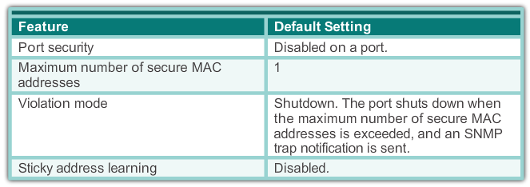
Port Security: Налаштування
Безпека динамічного порту за замовчуванням
Notes:
2.2 Switch Security: Management and Implementation
2.2.4 Switch Port Security
2.2.4.5 Port Security: Configuring

Slide 32
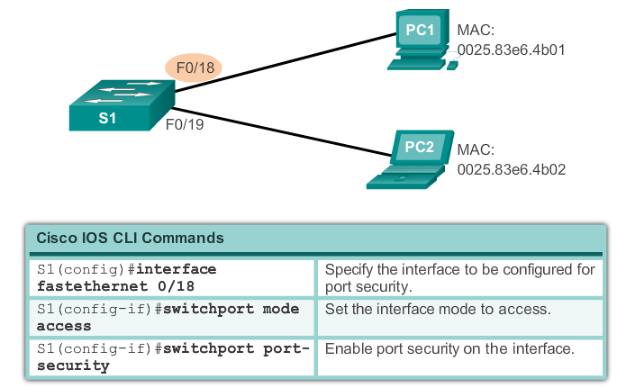
Port Security: Налаштування
Налаштування динамічної безпеки порта
Notes:
2.2 Switch Security: Management and Implementation
2.2.4 Switch Port Security
2.2.4.5 Port Security: Configuring

Slide 33
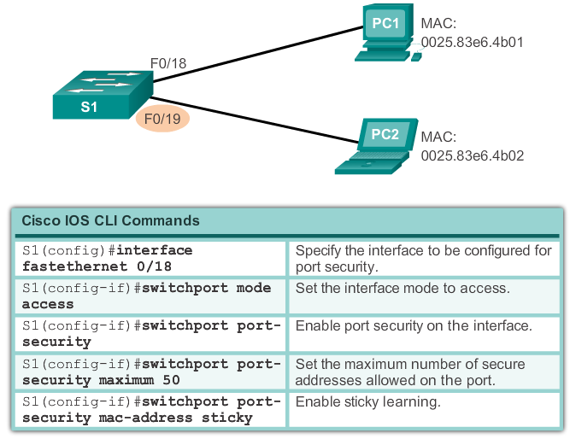
Port Security: Налаштування
Безпека порта з прив'язкою до MAC-адрес
Notes:
2.2 Switch Security: Management and Implementation
2.2.4 Switch Port Security
2.2.4.5 Port Security: Configuring

Slide 34
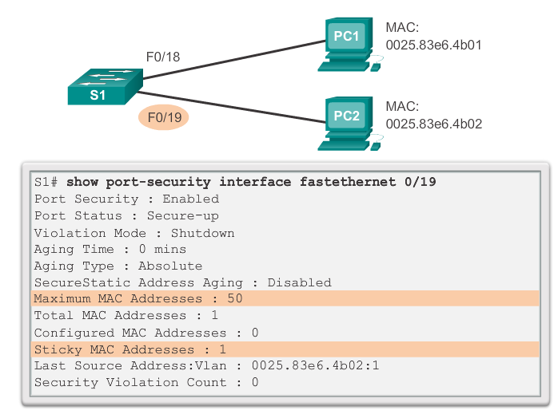
Switch Port Security Port Security: Verifying
Verifying Port Security Sticky
Notes:
2.2 Switch Security: Management and Implementation
2.2.4 Switch Port Security
2.2.4.6 Port Security: Verifying

Slide 35
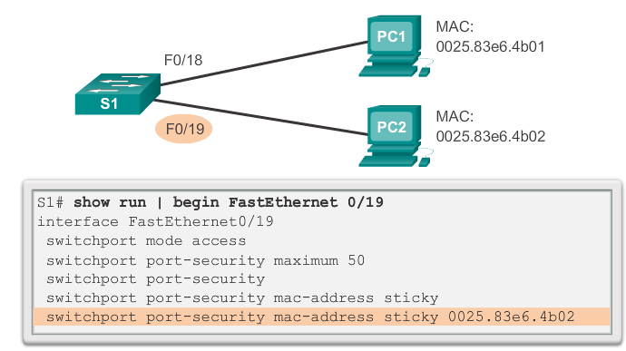
Switch Port Security Port Security: Verifying
Verifying Port Security Sticky – Running Config
Notes:
2.2 Switch Security: Management and Implementation
2.2.4 Switch Port Security
2.2.4.6 Port Security: Verifying

Slide 36
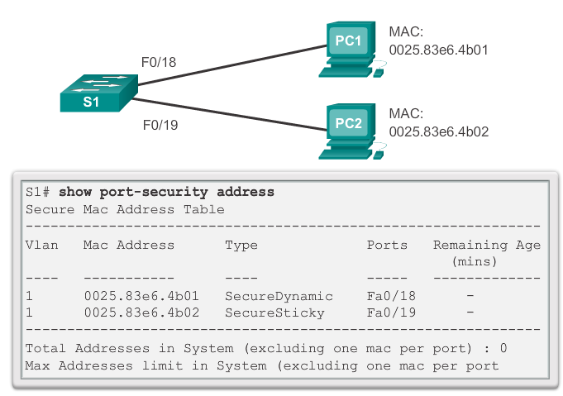
Switch Port Security Port Security: Verifying
Verifying Port Security Secure MAC Addresses
Notes:
2.2 Switch Security: Management and Implementation
2.2.4 Switch Port Security
2.2.4.6 Port Security: Verifying

Slide 37
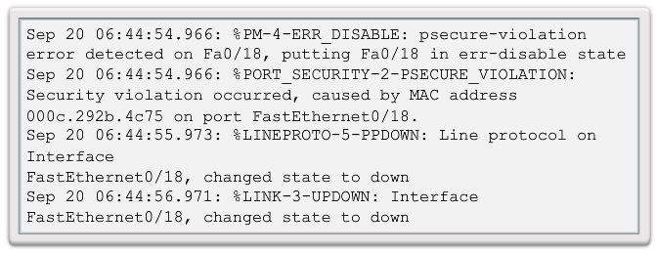
Switch Port Security Ports In Error Disabled State
A port security violation can put a switch in error disabled state
A port in error disabled is effectively shut down
The switch will communicate these events through console messages
Notes:
2.2 Switch Security: Management and Implementation
2.2.4 Switch Port Security
2.2.4.7 Ports In Error Disabled State

Slide 38
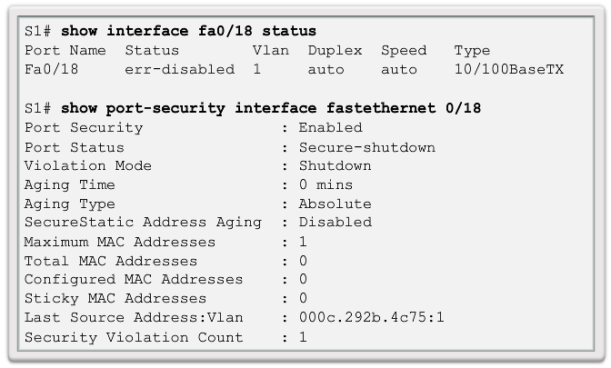
Switch Port Security Ports In Error Disabled State
The show interface command also reveals a switch port on error disabled state
Notes:
2.2 Switch Security: Management and Implementation
2.2.4 Switch Port Security
2.2.4.7 Ports In Error Disabled State

Slide 39
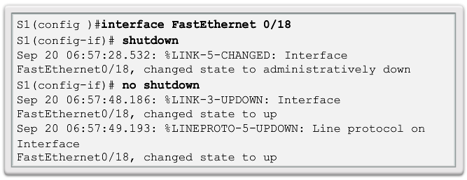
Switch Port Security Ports In Error Disabled State
A shutdown/no shutdown interface command must be issued to re-enable the port
Notes:
2.2 Switch Security: Management and Implementation
2.2.4 Switch Port Security
2.2.4.7 Ports In Error Disabled State

Slide 40
Протокол NTP (Network Time Protocol )
NTP is a protocol used to synchronize the clocks of computer systems data networks
NTP can get the correct time from an internal or external time source
Time sources can be:
Local master clock
Master clock on the Internet
GPS or atomic clock
A network device can be configured as either an NTP server or an NTP client
See slide notes for more information on NTP
Notes:
2.2 Switch Security: Management and Implementation
2.2.4 Switch Port Security
2.2.4.8 Network Time Protocol (NTP)
More info can be found at:
http://tools.ietf.org/html/rfc5905
http://en.wikipedia.org/wiki/Network_Time_Protocol

Slide 41
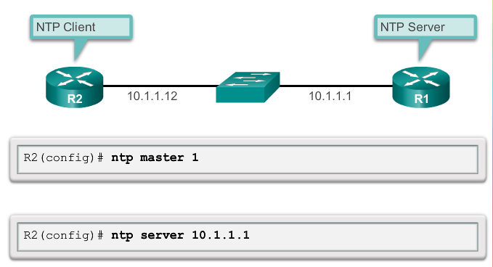
Протокол NTP (Network Time Protocol )
Налаштування NTP
Notes:
2.2 Switch Security: Management and Implementation
2.2.4 Switch Port Security
2.2.4.8 Network Time Protocol (NTP)
More info can be found at:
http://tools.ietf.org/html/rfc5905
http://en.wikipedia.org/wiki/Network_Time_Protocol

Slide 42
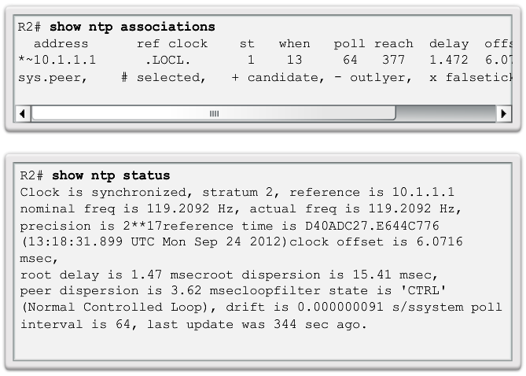
Протокол NTP (Network Time Protocol )
Перевірка налаштувань NTP
Notes:
2.2 Switch Security: Management and Implementation
2.2.4 Switch Port Security
2.2.4.8 Network Time Protocol (NTP)
More info can be found at:
http://tools.ietf.org/html/rfc5905
http://en.wikipedia.org/wiki/Network_Time_Protocol

Slide 43
Висновки
Порти комутатора не блокують широкомовні повідомлення
Об'єднання комутаторів може збільшити розмір широкомовного домену, що, в свою чергу, може привести до зниження продуктивності мережі.
До комутаторів повинні застосовуватися основні заходи безпеки

